Slide 1
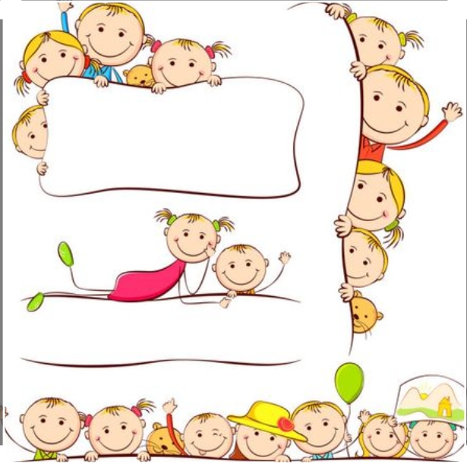
วาระประชุม
กรรมการบริหารโรงพยาบาลม่วงสามสิบ
ครั้งที่ 2 /67
วันที่ 8 มีนาคม 2567
กลุ่มงานบริหารทั่วไป

Slide 2
1. กลุ่มงานโภชนศาสตร์
- ขอแม่ครัวจาก 2 คน เป็น 3 คนขึ้นเวรเพิ่มในวันหยุดราชการ
- ขออัตรากำลังแม่ครัวเพิ่ม 1 คน เพื่อขยายงาน ปัจจุบันมีแม่ครัว 4 คน (ใกล้คลอด 1 คน)

Slide 3
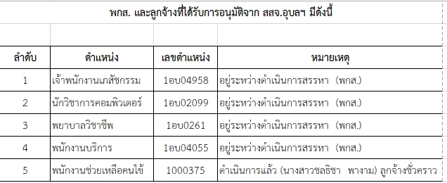
2. งานธุรการและการเจ้าหน้าที่
- การรับสมัครงานและสรรหาบุคลากร
- การเลื่อนเงินเดือนข้าราชการและลูกจ้างประจำ

Slide 4
3. งานการเงินและบัญชี
- สถานการณ์การเงินการคลังประจำเดือน

Slide 5
4. งานพัสดุ/ช่างซ่อมบำรุง/งานสวน/ทำความสะอาด และ รปภ.
- ความก้าวหน้าการจัดทำบัญชีคุมครุภัณฑ์ การจัดทำ QR-code ครบทุกรายการ
- QR-code การตรวจสอบแอร์ ถังดับเพลิง โดยหน่วยงาน
- ความก้าวหน้างานปรับปรุง และเพิ่มเติมวอร์ด4

Slide 6
4. งานยานพาหนะ
- สถานการณ์ การบริหารจัดการ พขร.
- ภารกิจ พขร.

Slide 7

ขอขอบคุณ
& สวัสดี

